Slide 1
Презентация спринта команды «ВЮМНД»

Slide 2



Предыдущие сделанные работы
Разработаны и утверждены все требования
Разработана и сделана первоначальная база данных
Придуман и перенесён в PyQT первоначальный интерфейс программы

Slide 3
Первоначальная Scrum-доска
Нужно сделать | В работе | Сделано
Добавить словари в базу данных и архивацию заказов
Доделать функциональную часть для менеджера
Изменить интерфейс для работника в соответствии с новыми требованиями и перенести его в PyQT

Slide 4
Распределение задач
Юра | Перенос интерфейса в PyQT. Доработка функциональности программы.
Виктор | Моральная поддержка
Марина | Изменение интерфейса в соответствии с требованиями и перенос в PyQT
Данара | Доработка базы данных
Никита | Решение проблем с доработкой базы данных. Cоздание презентации

Slide 5

Scrum-собрания
«Что ты делал вчера, чтобы помочь команде завершить спринт?»
«Что ты будешь делать сегодня, чтобы помочь команде завершить спринт?»
«Какие препятствия встают на пути команды?»

Slide 6

Воскресение:
1. Продумывал функциональные части приложения для менеджера и создание базы данных для дальнейшей реализации.
2. Реализация функций интерфейса менеджера, участие в обсуждении интерфейса для работника.
Юра
Вторник:
1. Доработка небольших мелочей по интерфейсу для менеджера.
2. Доработка окна авторизации, участие в переносе интерфейса работника в PyQt.
3. Малый уровень знаний команды в использовании PyQt.
Четверг:
1. Завершение переноса интерфейса работника в PyQt.
2. Начало планирование функциональной части приложения для работника.

Slide 7

Воскресение:
1. Морально подготовила команду к предстоящей работе.
2. Разработаю интерфейс для работника, решу все проблемы, связанные с ним.
Марина
Вторник:
1. Разработан интерфейс для работника.
2. Перенесу интерфейс для работника в PyQT из Axure.
3. Быстрое изучение работы с PyQT
Четверг:
1. Постаралась переделать интерфейс с новыми данными.
2. Закончу перенос интерфейса в PyQt, начну работа с дальнейшим интерфейсом приложения.

Slide 8

Воскресение:
1. Выявила недочеты в БД.
2. Постараюсь исправить их все
3. Желание отдохнуть в нерабочий день
Вторник:
1. Были подняты вопросы о необходимых поправках в проекте, вследствие чего, в БД появилась необходимость сделать изменения.
2. Изменю базу данных.
3. Недостаток времени - плотный график учебной группы в этот день недели.
Данара
Четверг:
1. После обсуждения интерфейсной части проекта было решено добавить в БД триггеры; была изучена работа триггеров в используемой системе управления БД.
2. Будут добавлены триггеры в базу данных.
3. Прокрастинация, в особенности лично моя.

Slide 9

Воскресение:
1. Осуществлял моральную поддержку команды.
2. Поучаствую в обсуждении интерфейса для работника.
Никита
Вторник:
1. Помогал решить некоторые конфликтные ситуации.
2. Помочь в изменение БД и разработке интерфейса для работника.
Четверг:
1. Помогал решить некоторые конфликтные ситуации и проблемы связанные с БД.
2. Создание презентации по отчётам от команды.

Slide 10

Итоги спринта
1. Окна для «Менеджера»:
Реализация связи приложения с базой данных для отображения информации обо всех заказах, заказах, требующих доработки и добавления новых заказов.
Доработка запросов к бд для корректного отображения информации.
2. Окна для «Работника»
Доработка эскиза интерфейса для большего соответствия с поставленными требованиями.
Окончание работы по переносу интерфейса в PyQt.
3. Создание окна для авторизации и создание окна-оповещения при неправильном вводе пароля.
4. Добавлены словари в БД и исправлено множество недочётов.

Slide 11
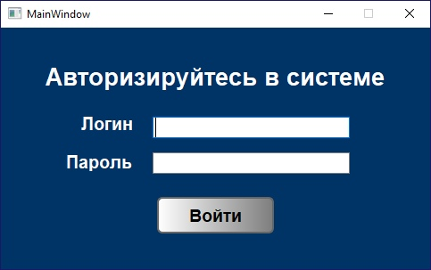
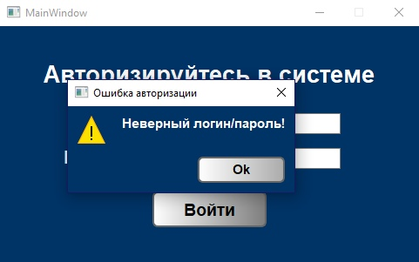
Окно авторизации

Slide 12
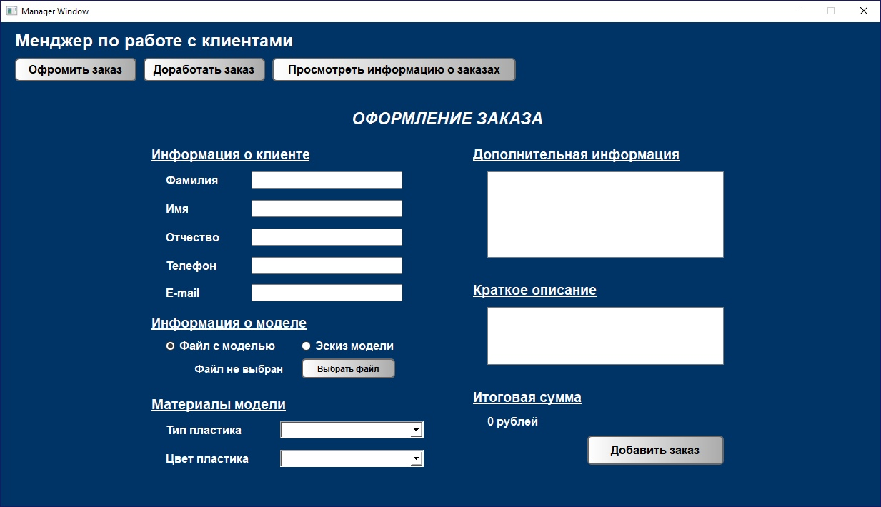
Окна менеджера

Slide 13
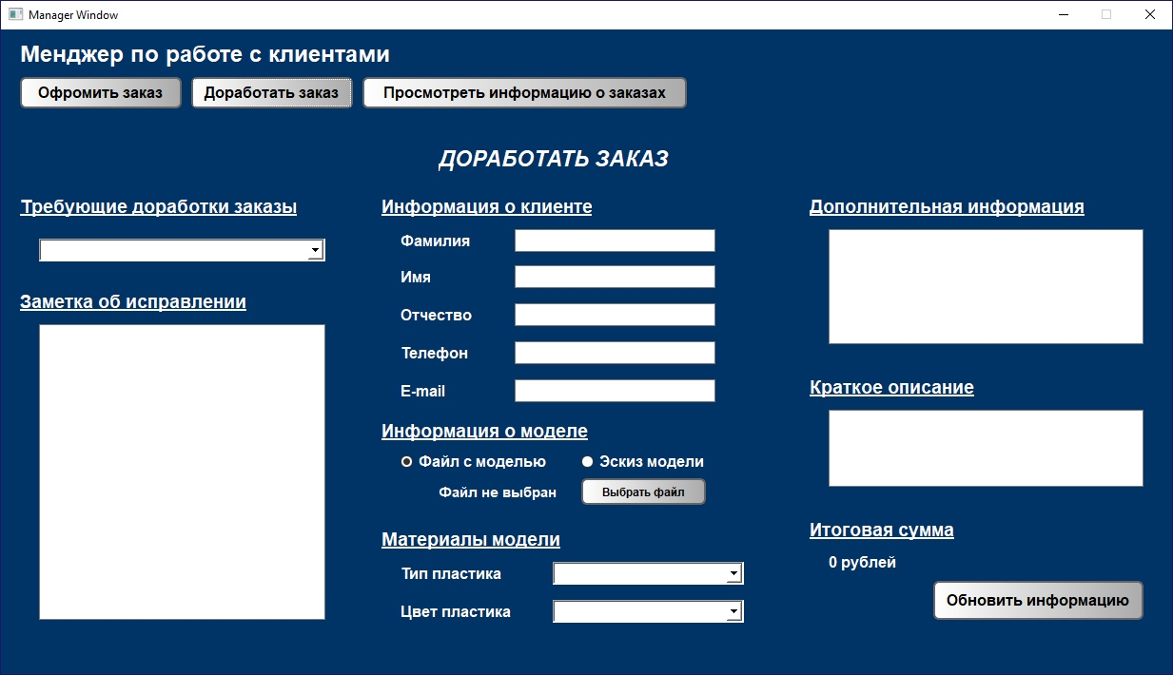
Окна менеджера

Slide 14
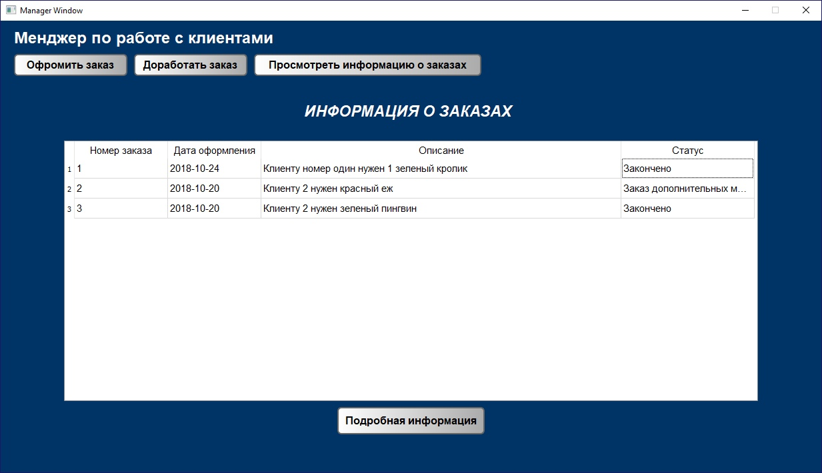
Окна менеджера

Slide 15
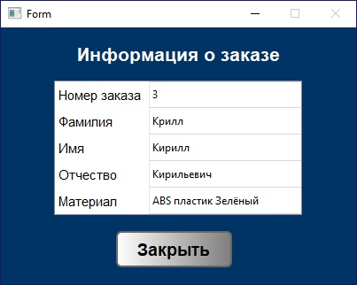
Окна менеджера

Slide 16
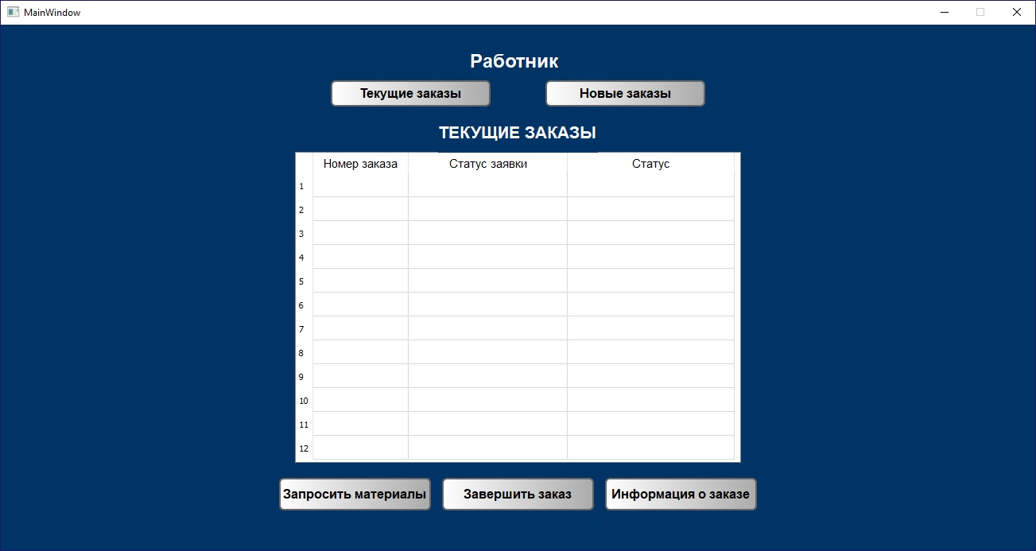
Окна работника

Slide 17
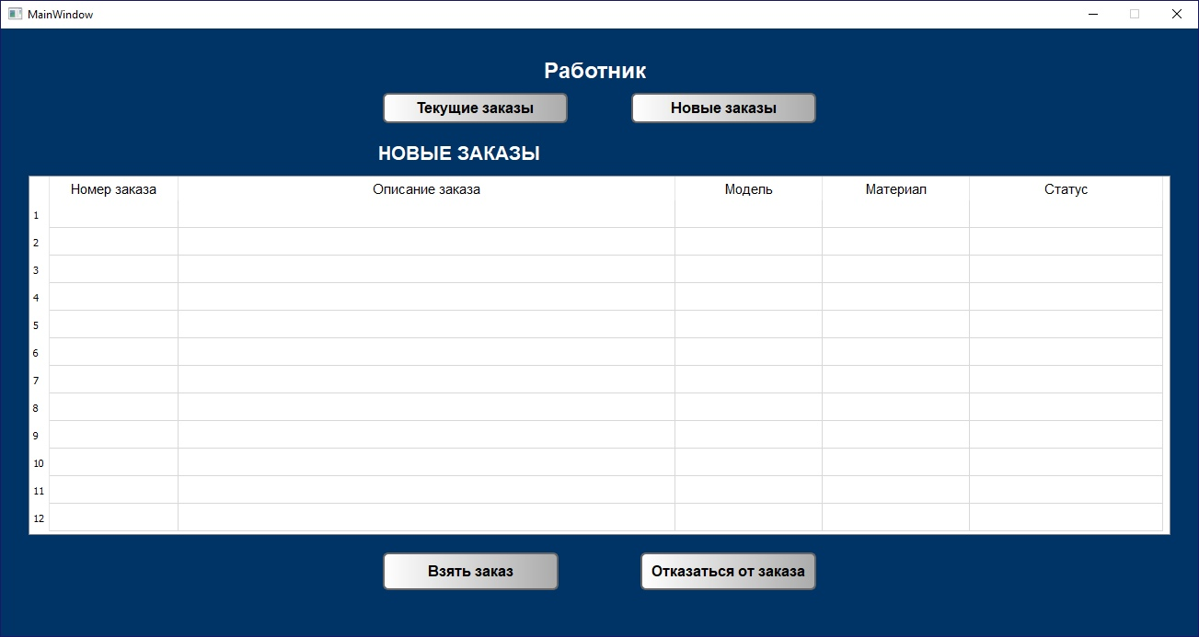
Окна работника

Slide 18
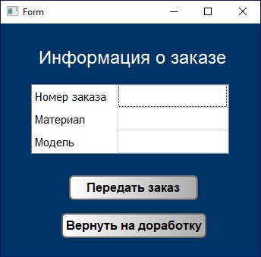
Окна работника

Slide 19
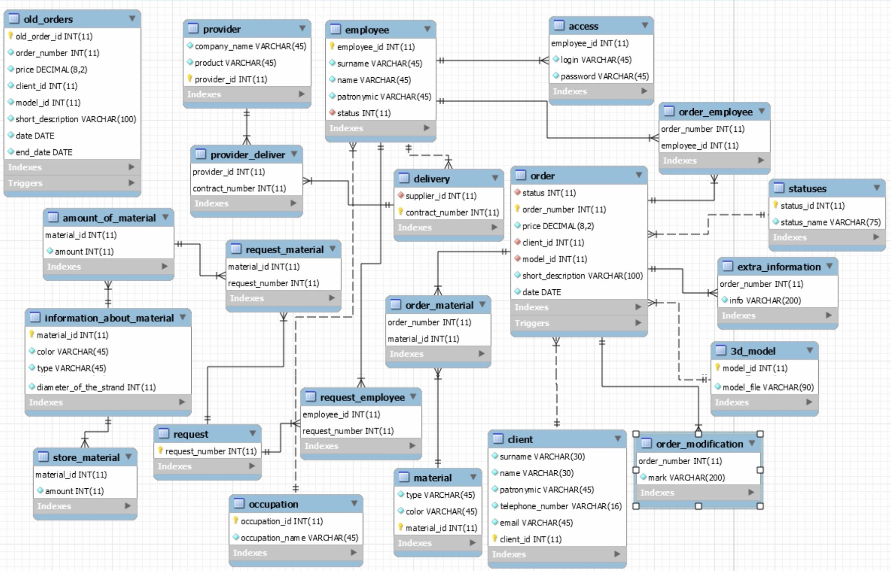
База данных

Slide 20



Итоговая Scrum-доска
Нужно сделать | В работе | Сделано
Добавить словари в базу данных и архивацию заказов
Доделать функциональную часть для менеджера
Изменить интерфейс для работника в соответствии с новыми требованиями и перенести его в PyQT

